Slide 1
ЭСКИЗИРОВАНИЕ ДЕТАЛЕЙ
Выполнил преподаватель инженерной графики лучинина и.а

Slide 2
Эскизные конструкторские документы (ГОСТ 2.102 — 68) широко применяются при решении вопросов организации производства, изобретательства, в конструкторской деятельности. По ним изготовляют изделия в опытном производстве, при ремонте и в других случаях. Поэтому эскиз должен уметь выполнять инженер любой специальности.

Slide 3
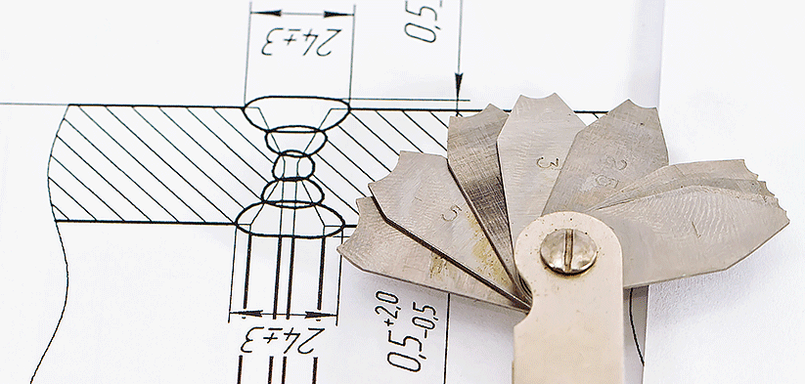

Slide 4
Эскиз — документ, предназначенный для разового использования в производстве, содержащий изображение изделия и данные, необходимые для его изготовления и контроля. Изображение предмета на эскизе выполняется по правилам прямоугольного проецирования, но от руки с соблюдением глазомерного масштаба.
По содержанию к эскизу предъявляются те же требования стандартов ЕСКД, что и к чертежу.
Не смотря на то, что эскиз выполняется от руки, обводка изображений, штриховка, надписи, нанесение размеров должны быть выполнены на эскизе аккуратно и четко. Обычно эскизы выполняют на бумаге в клетку или миллиметровке, так как, используя вертикальные и горизонтальные линии клеток, удобно поводить линии построения изображений, соблюдая проекционную связь.
Формат эскиза определяется числом изображений и их степенью сложности. На эскизах наносят все размеры, необходимые для изготовления и контроля изображаемого изделия. Размеры элементов каждой детали определяют с помощью простых измерительных инструментов: металлической линейки, штангенциркуля, кронциркуля, нутромера, радиусомера, резьбомера, угломера.

Slide 5
7.1 АЛГОРИТМ ВЫПОЛНЕНИЯ ЭСКИЗА ДЕТАЛИ
Последовательность операций при выполнении эскизов выработана практикой и может быть представлена следующим алгоритмом.
7.1.1 Изучение детали, анализ геометрической формы
Перед съёмкой эскиза детали внимательно её осмотрите, выясните назначение детали проанализируйте форму (конструктивные особенности), последовательность её изготовления. Необходимо выявить поверхности, которыми деталь соприкасается с поверхностями других деталей в изделии (сопрягаемые поверхности). Определите пропорции между элементами детали на глаз, материал, из которого она изготовлена.
7.1.2 Выбор главного и определение необходимого количества изображений
Главное изображение должно давать ясную и максимальную характеристику конструктивных особенностей изделия (формы и размеров изделия) и его функционального назначения. При выборе главного изображения рекомендуется учитывать технологию изготовления детали, её положение при обработке или в сборочной единице.
Далее рекомендуется решить, какие изображения ещё необходимо выполнить для полного выявления формы всех элементов изделия, чем-либо дополняющие главное. Число изображений (виды, разрезы, сечения) должно быть минимальным, но достаточным для изготовления и контроля изделия.
Для деталей типа тел вращения с различными конструктивными элементами (отверстиями, срезами, пазами) главное изображение часто дополняют одним или несколькими видами, разрезами, сечениями, которые выявляют форму этих элементов.
Планки, линейки, валики, оси, втулки и т. п. рекомендуется выполнять горизонтально (так как, в большинстве своем, изготавливаются на токарном станке, у которого ось вращения заготовки горизонтальна), а корпуса, кронштейны и т. п. — основанием вниз. Главное изображение, часто, это фронтальный разрез вдоль плоскости симметрии изделия, наиболее полно выявляющий его форму.
7.1.3 Выбор формата, масштаба и композиционное решение чертежа
Определив количество изображений, выберите приблизительный (глазомерный) масштаб и формат. Формат эскиза выбирают в зависимости от сложности поверхностей изделия, с учётом возможности как увеличения изображения по сравнению с натурой, для сложных и мелких, так и уменьшения простых по форме и крупных изделий.
На выбранном формате (А3, А4) нанесите (без применения линейки) рамку поля чертежа, основную надпись. Заполните графы основной надписи. Дальше предстоит выполнить компоновку, т.е. вычертить прямоугольники по габаритным размерам изображений и нанести осевые и центровые линии, предусмотрев при этом место для размещения размерных линий. Согласуйте компоновку с преподавателем.

Slide 6
7.1.4 Зарисовка изображений
Постройте изображения (линии тонкие), начиная с основной геометрической формы. Работу выполняйте в аудитории, имея перед глазами деталь. Разрезы и сечения временно оставьте не заштрихованными.
Нельзя упрощать конструктивные детали, не нанося галтели, зенковки, фаски, т.к. такие конструктивные особенности влияют на прочность детали, её правильную работу, удобства сборки и т.д.
Убедившись в верности построенных изображений, удалите вспомогательные линии и обведите линии контура толщиной 0,8…1,0 мм. Заштрихуйте разрезы и сечения. Расстояния между линиями штриховки – 2…3 мм.
7.1.5 Нанесение выносных и размерных линий
Нанесите выносные и размерные линии, предварительно наметив основные и вспомогательные конструкторские базы, как бы мысленно изготавливая деталь. Не допускается дублировать размеры. При нанесении необходимо соблюдать требования ГОСТ 2.307- 2011.
7.1.6 Обмер деталей, нанесение размеров
Выполните обмер детали при помощи измерительных инструментов и нанесите размерные числа шрифтом 5, согласовывая со стандартами ГОСТ 6636-69 — Основные нормы взаимозаменяемости. Нормальные линейные размеры, ГОСТ 10549-80 — Выход резьбы. Сбеги, недорезы, проточки и фаски
7.1.7 Проверка чертежа
Выполните окончательную проверку эскиза и его соответствие детали.

Slide 7
7.2 ОПРЕДЕЛЕНИЕ РАЗМЕРОВ ДЕТАЛЕЙ С НАТУРЫ
7.2.1 Определение линейных размеров измерительными инструментами
Для определения линейных размеров при выполнении эскизов используют простейшие измерительные инструменты: линейку, кронциркуль (для измерения наружных диаметров), нутромер (для внутренних диаметров). С их помощью размеры получают с погрешностью 1…0,5 мм. Более точно (с погрешностью 0,1…0,05 мм) измеряют размеры штангенциркулем. При определении размера сначала считают по шкале штанги число миллиметров до нулевого штриха нониуса, а потом по шкале нониуса смотрят, какой штрих нониуса точно совпадает со штрихом шкалы штанги. Совпавший штрих нониуса укажет число десятых долей миллиметра. Примеры измерения указанными инструментами показаны на Рисунках 7.1 и 7.2.

Slide 8
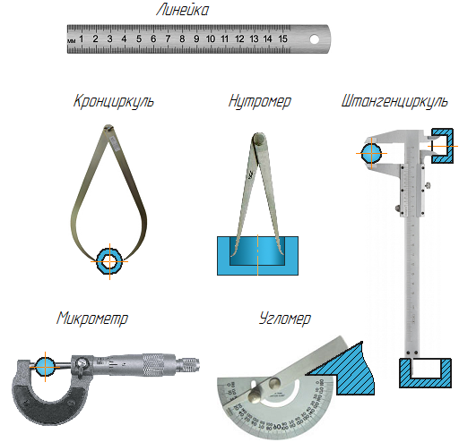

Slide 9
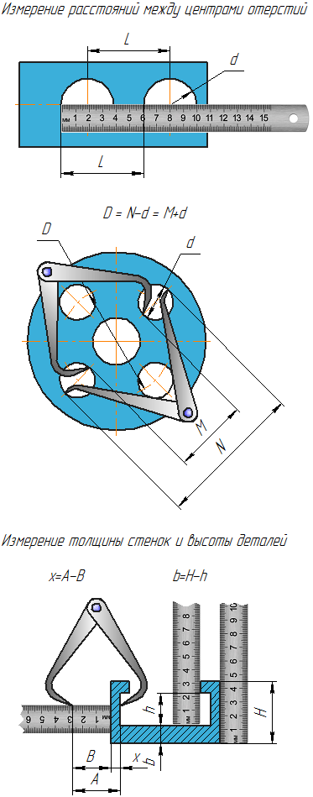
Рисунок 7.2 — Измерение расстояний между центрами отверстий и толщин стенок

Slide 10
Радиусы скруглений определяют радиусомером (набор шаблонов) (Рисунок 7.3, а). Определение параметров стандартной резьбы производят с помощью штангенциркуля и резьбомеров. Резьбомеры представляют собой набор шаблонов, измерительная часть которых соответствует профилю стандартной резьбы. Резьбомеры бывают двух типов: для метрической резьбы с клеймом «М60⁰» и размером шага в миллиметрах на каждой пластинке и для дюймовой и трубной резьбы с клеймом «Д55⁰» и указанием числа ниток на дюйме на каждой пластинке. Для измерения шага резьбы на детали резьбомером подбирают шаблон-пластинку, зубцы которой совпадают с впадинами измеряемой резьбы Рисунок 7.3, б). Затем читают указанный на пластинке шаг (или число ниток на дюйм). Наружный диаметр стержня (или внутренний в отверстии) измеряют штангенциркулем. Определив размер и шаг, устанавливают тип и размер резьбы по таблицам стандартной резьбы (ГОСТ 8724-81, ГОСТ 6357-81).

Slide 11
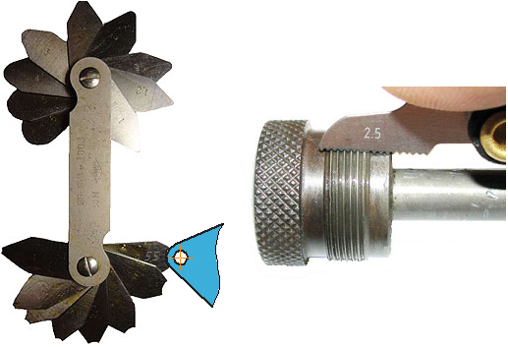
Рисунок 7.3 — Измерение радиусов и шага резьбы

Slide 12
7.2.2 Съёмка размеров с помощью отпечатка
Форму и размеры плоского контура можно снять в виде отпечатка на бумагу. Деталь положите на бумагу и контур обведите острым карандашом. По отпечатку установите геометрическую форму и размеры контура. Радиусы и центры дуг определяют, проведя перпендикуляры из середины двух хорд дуги одного радиуса, при наличии оси симметрии её можно считать за один из перпендикуляров (Рисунок 7.4).
Отпечаток контура кромки внутренней полости детали снимают на бумагу протиранием контура графитом карандаша. По отпечатку устанавливают геометрическую форму и размеры контура.
При отсутствии резьбомера шаг резьбы может быть определён с помощью оттиска на бумаге. Для этого резьбовую часть детали обжимают листком чистой бумаги так, чтобы получить на ней отпечаток ниток резьбы. Затем, по оттиску необходимо измерить расстояние L между крайними чёткими рисками с погрешностью не более 0,2 мм. Сосчитав число шагов n на длине L (на единицу меньше числа рисок), определяют шаг резьбы.
Пример. Наружный диаметр резьбы 14 мм. Оттиск дал 10 чётких рисок (т.е. 9 шагов) общей длиной L = 13,5 мм. Определяем шаг P = 13,5:9 = 1,5 мм. По ГОСТ 8724-81 находим резьбу М14х1,5, т.е. метрическая резьба 2-го ряда с мелким шагом.

Slide 13
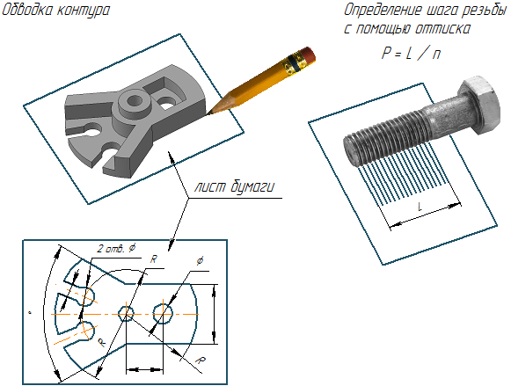
Рисунок 7.4 — Съемка размеров элементов деталей

